Slide 1


Slide 2
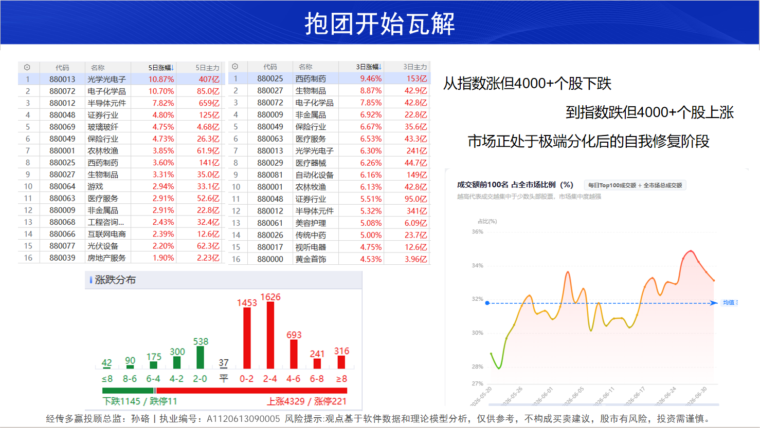
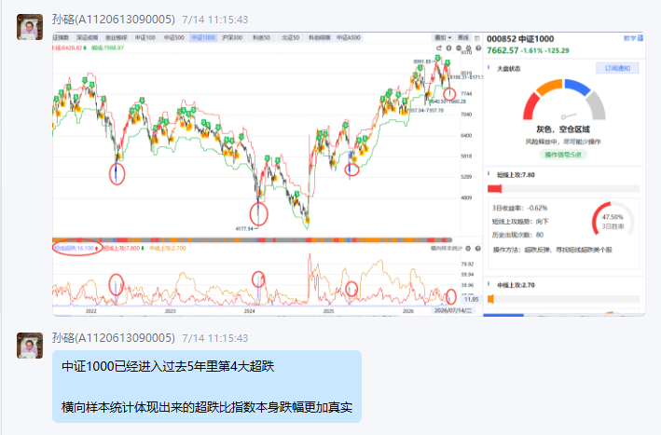
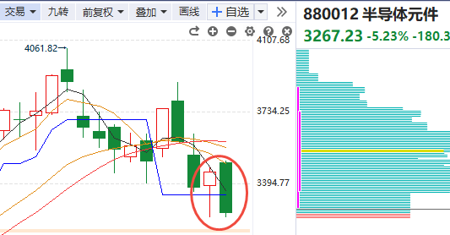
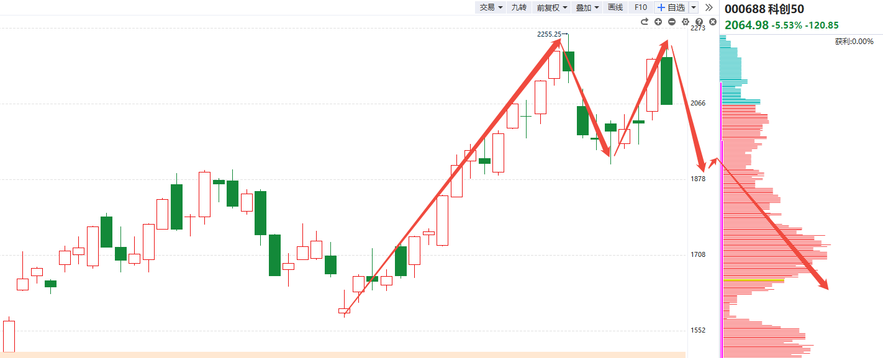
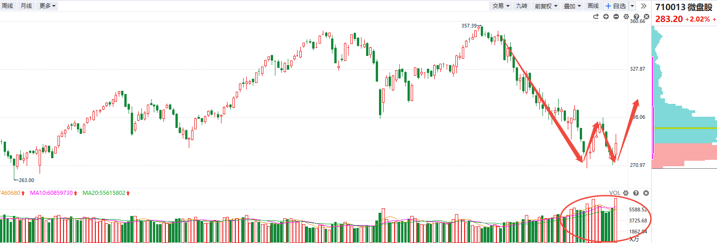


分化后的收敛再均衡格局已定

Slide 3
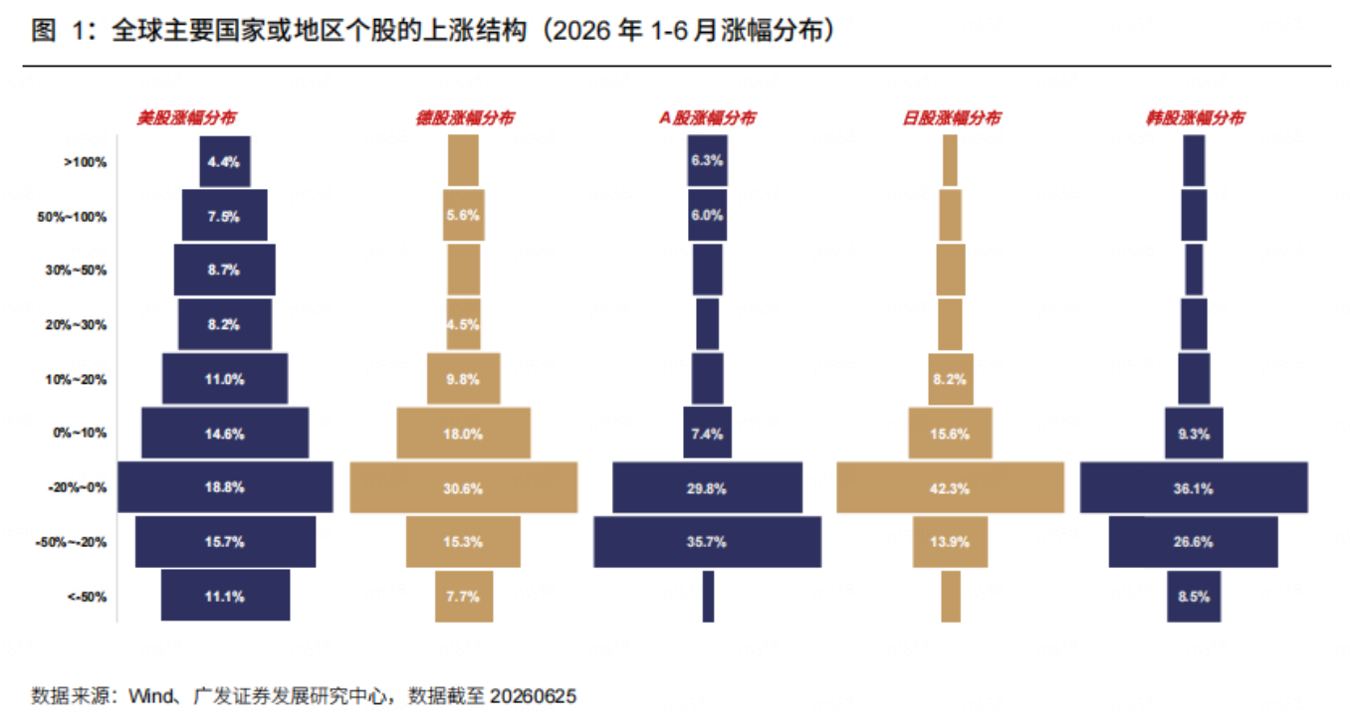
深刻理解格局变化——关键词：再均衡
下半年的操作焦点，不是在于寻找“谁是下一个半导体”
解构，是重建，而不是取代

Slide 4
中报预告阶段性呈现
已公布中报预告约1670家，累计净利润同比增长约938家，同比下滑约732家。
中报利润较高及增幅较大的行业主要集中在：证券保险、半导体、电子、有色、化工等
中报巨额亏损及下滑明显的行业主要集中在：航空、地产、汽车、光伏、钢铁等
由于创业板及科创板没有强制披露要求，因此目前的披露结果还不足以完整展示市场整体的真实结果，尤其在偏新兴产业的方向中双创板块的公司较多，披露覆盖面不足。

Slide 5
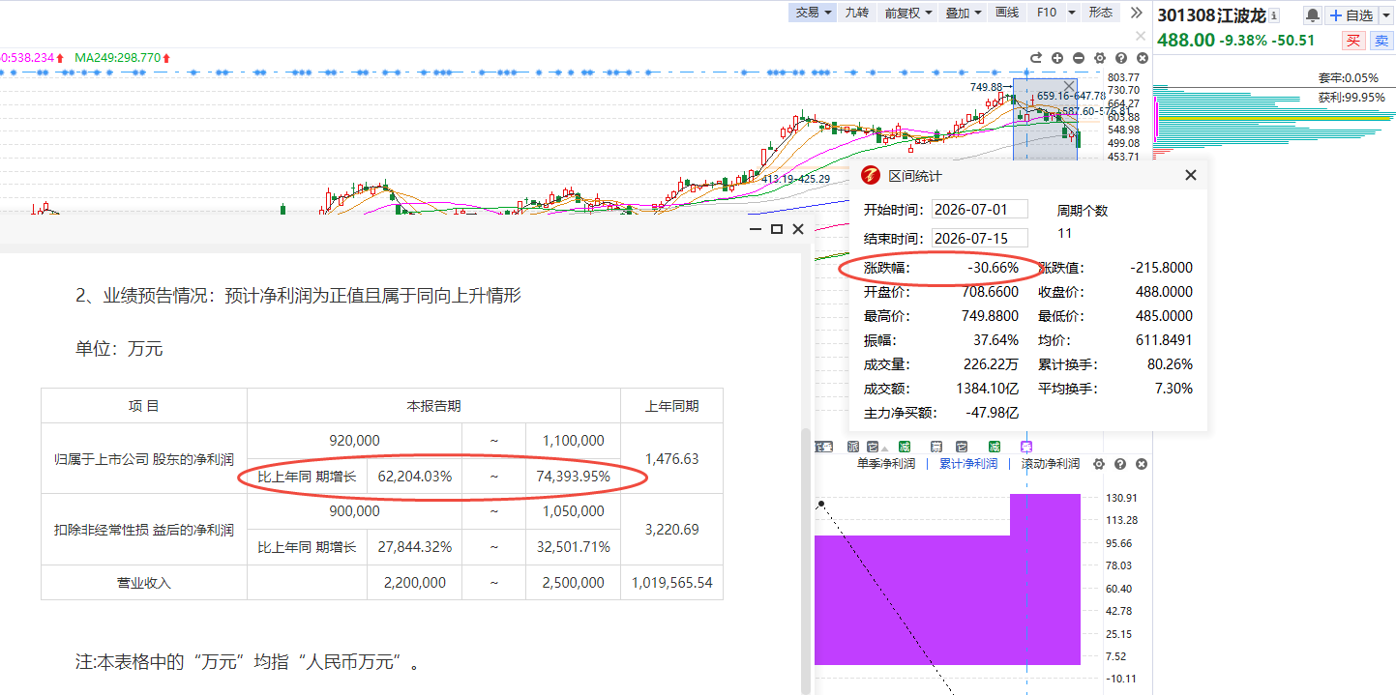
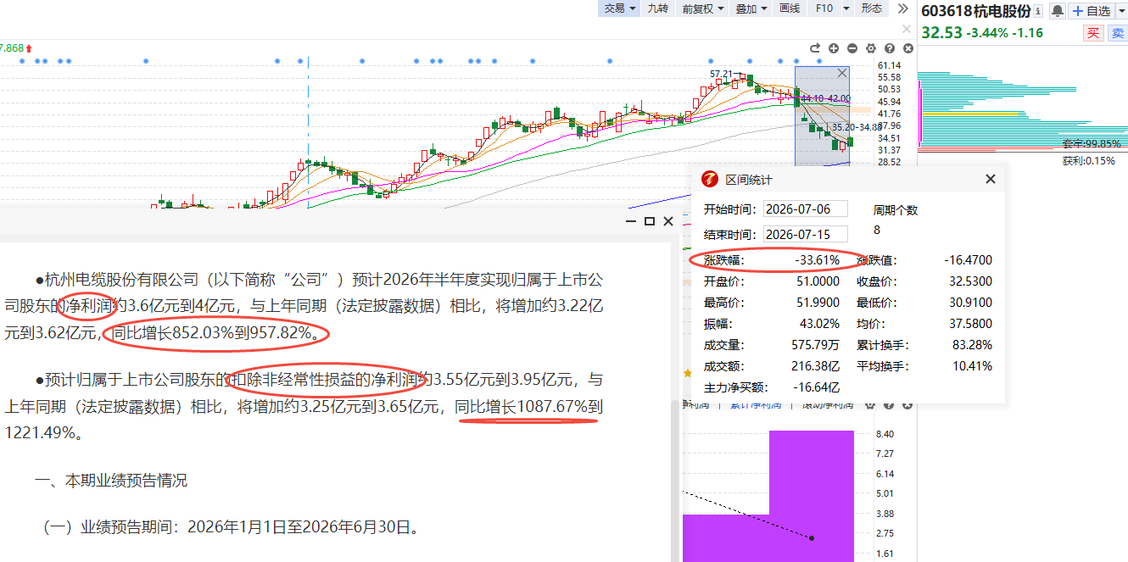
从中报看市场节奏
业绩的高速增长挡不住“涨多了要跌”的朴素规律

Slide 6
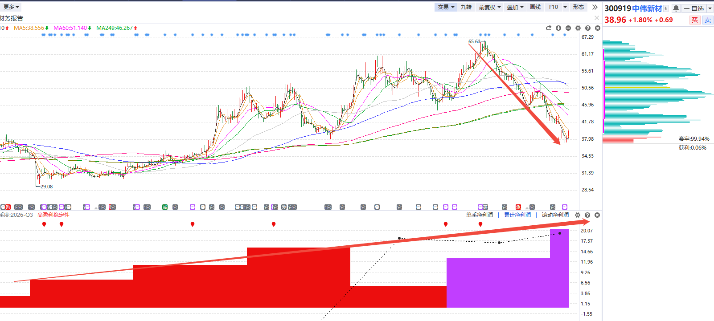
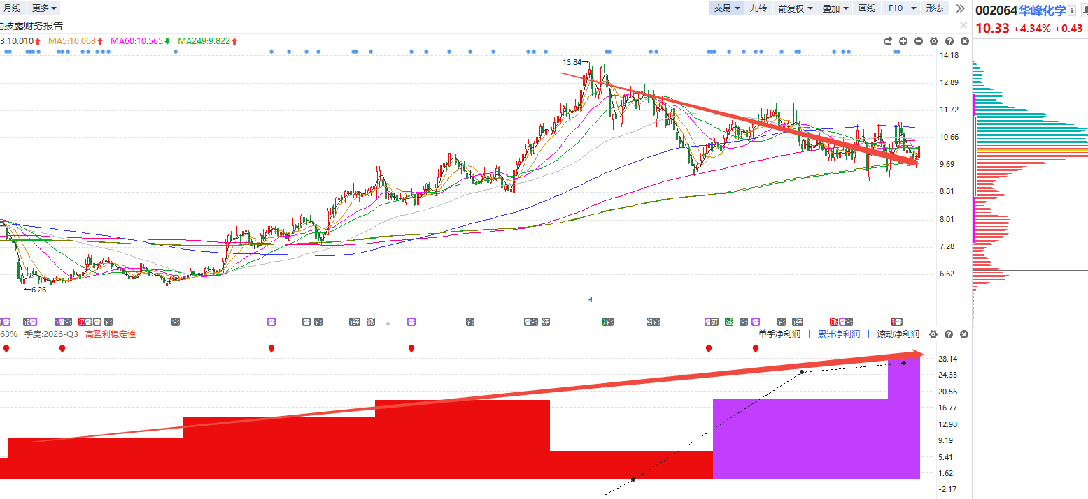
部分深幅调整的低估高成长

Slide 7
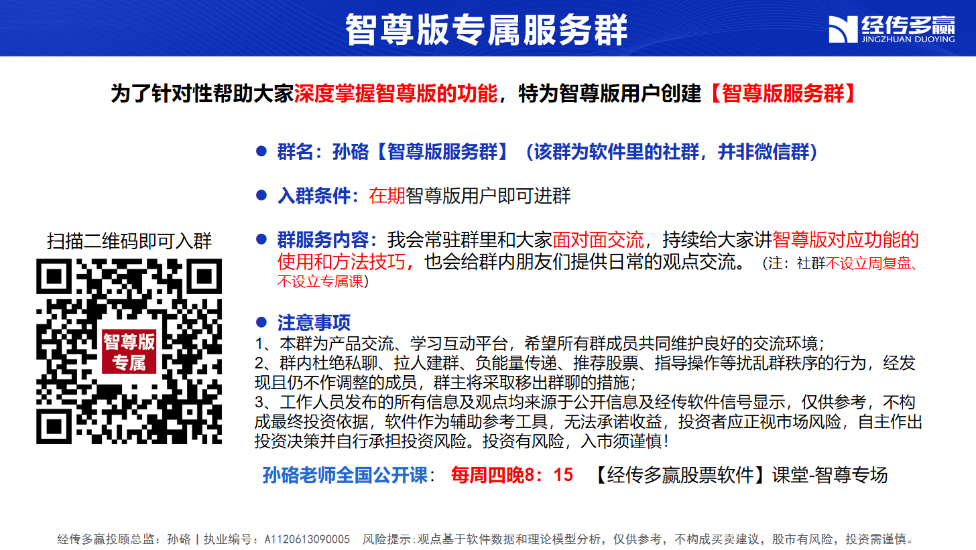

Slide 8


Slide 9


